Slide 1
改訂履歴
発行日 | 修正者/確認者 | 改訂箇所 | 改訂内容 | PDF化
例：2024/1/1 | 山田/田中 | P4 MACアドレス | 誤：MCアドレスのみ登録 正：MACアドレスのみ登録 | 済

Slide 2
Javaをはじめよう

Slide 3
テキストの ゴール
このテキストを終えると・・・
プログラムとは何かを理解すること
Javaとは何かを理解すること
ができるようになります。

Slide 4
テキストの 流れ
このテキストでは
プログラムとは
Javaとは
の順に進めていきます。

Slide 5

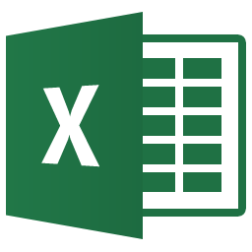
プログラムって？
例えば、電源がＯＮになっているパソコンのキーボードで、「Ａ」というキーを押してみましょう。押す前のパソコンの状態によって「a」という文字が画面に出てくることもあるでしょうし、何も画面に出てこないこともあります。また、「a」ではなく、「あ」という文字が出てくることもありますし、場合によっては「ち」という文字が出てくることもあります。
コンピュータは単なる機械なので命令されなければ何もしません。 「Ａ」というキーを押したら画面に「a」という字を表示するのも、コンピュータにそういう命令をしている「モノ」があるのです。そういう、コンピュータに命令を出す「モノ」のことをプログラムといいます。
Windowsも、Excelも、ゲームソフトも、みんなプログラムです。

Slide 6

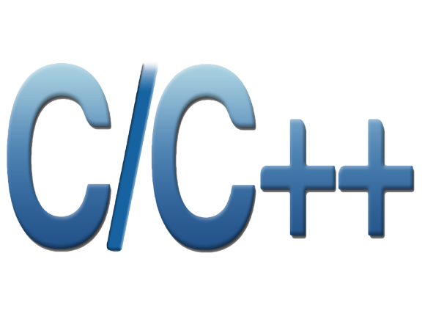


プログラミング言語って？
「ＧＯ」と命令されると歩き出すように訓練された盲導犬は「進め」とか、「行け」と命令されても動きません。盲導犬への命令でも「ルール」があるのです。
コンピュータは命令されたことは非常に高速にしかも正確に処理しますが、命令自体がいい加減だと当然動きません。そのため、命令には非常に細かいルールが決められています。そのルールのことをプログラミング言語といいます。
コンピュータの世界ではプログラミング言語がとてもたくさんあります。

Slide 7

Javaって？
Javaは1995年にアメリカ・Sun Microsystems社から発表されたプログラミング言語です。
Javaが生まれたきっかけは家電製品に組み込むシステム用のプログラムを作るための言語を作ることでした。 しかし、当初はこの考え方は世間になかなか受け入れられず、プロジェクトは頓挫します。
Java開発のプロジェクトが再度始動したのは当時一般的になってきたインターネットやウェブを利用できると考えたからです。
アプレットという、ブラウザ上で動く小さなプログラムは大きなコンピュータでもパソコンのような小さいコンピュータでも、さらには携帯電話の中でも動く、ということで大変注目を浴びました。
現在、Javaは最も人気のあるプログラミング言語の１つになっています。また、 Sun Microsystems社はOracle社に買収され、現在はOracleがJavaを管理しています。

Slide 8
Javaの特徴
Javaには以下のような特徴があります。
学びやすい文法
オブジェクト指向に対応
豊富に準備された命令
多様なコンピュータで同じように動作
今の段階ではこれらの意味がよく分からないと思います。
今はまだ分からなくても全く問題ありません。
Javaの勉強が進んだあと、もう一度このような特徴がある、ということを思い返していただければそれで十分です。

Slide 9
Javaって？
それではJavaのプログラムのサンプルを見てみましょう。
public class Welcome{
public static void main(String[] args){
System.out.println("Javaの世界へようこそ！");
System.out.println("こんな難しい計算もカンタンです！！");
System.out.print("４＋５×６－１２３÷３＝");
System.out.println(4 + 5 * 6 - 123 / 3);
}
}
それではサンプルの実行結果を見てみましょう。
Javaの世界へようこそ！
こんな難しい計算もカンタンです！！
４＋５×６－１２３÷３＝-7

